Slide 1



Optimiser la gestion des données
Par Naziha BOUSSEMAHA

Slide 2

Sommaire
Contexte
Objectifs
Technos et langages de programmations
Datasets
Process :
Exploration
Nettoyage
Jointure : Nouveau Dataframe cohérent
Calcul d’un KPI : le Chiffre d’affaires
Analyse univariée sur la variable des prix :
Distribution des prix
Analyse des Outliers via 2 méthodes :
Méthode Interquartile
Méthode Z-score
Analyse complémentaire

Slide 3

Contexte
ERP non relié au site des ventes en ligne :
Gestion des stocks complexe
Visibilité réduite des ventes sur le web

Slide 4








Objectifs
CMS
ERP
C.A.
Prix

Slide 5









Technos et méthodologie de l’analyse
Technos

Slide 6

Dataset
3 Fichiers Excel
ERP.xlsx
WEB.xlsx
Solution de gestion e-commerce (stocks, commandes, prix)
CMS : système de gestion de contenu du site e-commerce
Liaison.xlsx
Table d’associations entre les id de l’ERP et du CMS

Slide 7
Exploration des données
Package Missingno

Slide 8
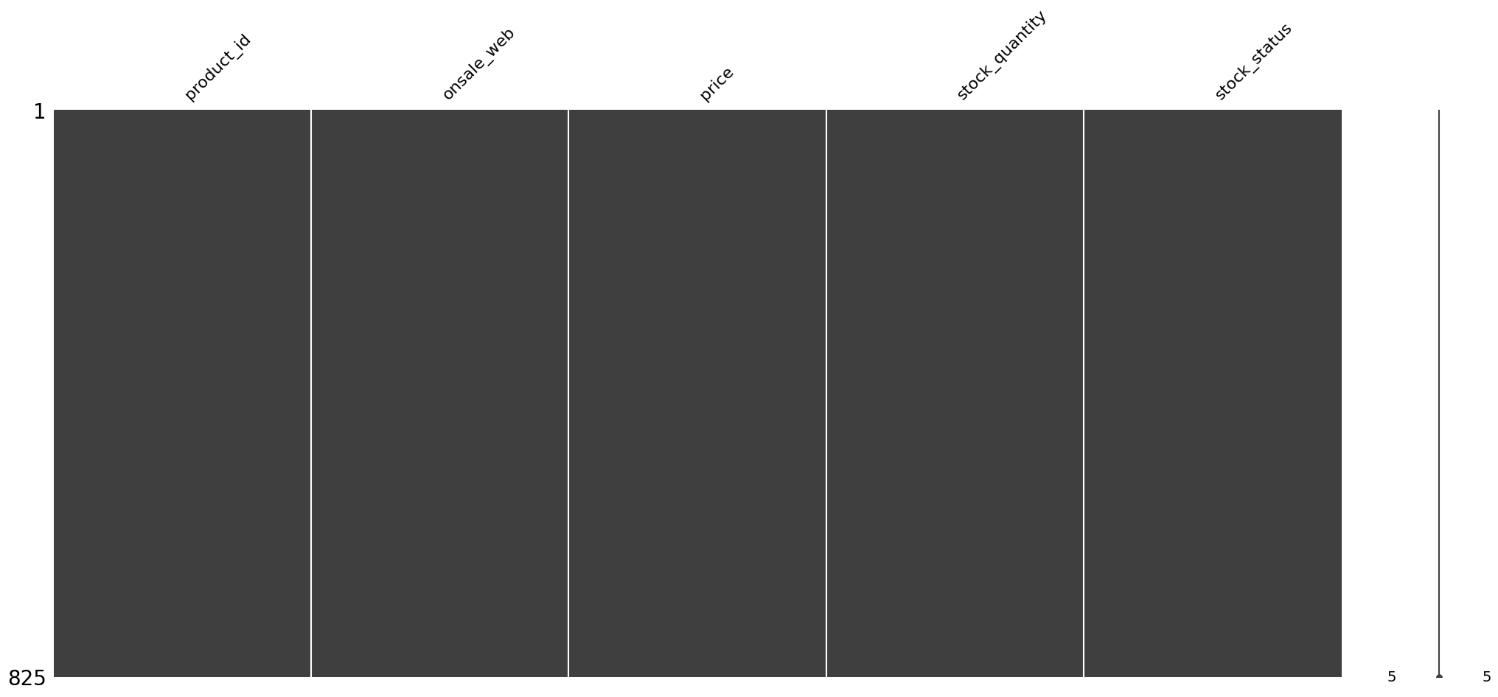
L’ERP
Dimensions :
825 lignes et 5 colonnes
Aucune valeur manquante
Chaque valeur est unique dans la clé « product_id »

Slide 9
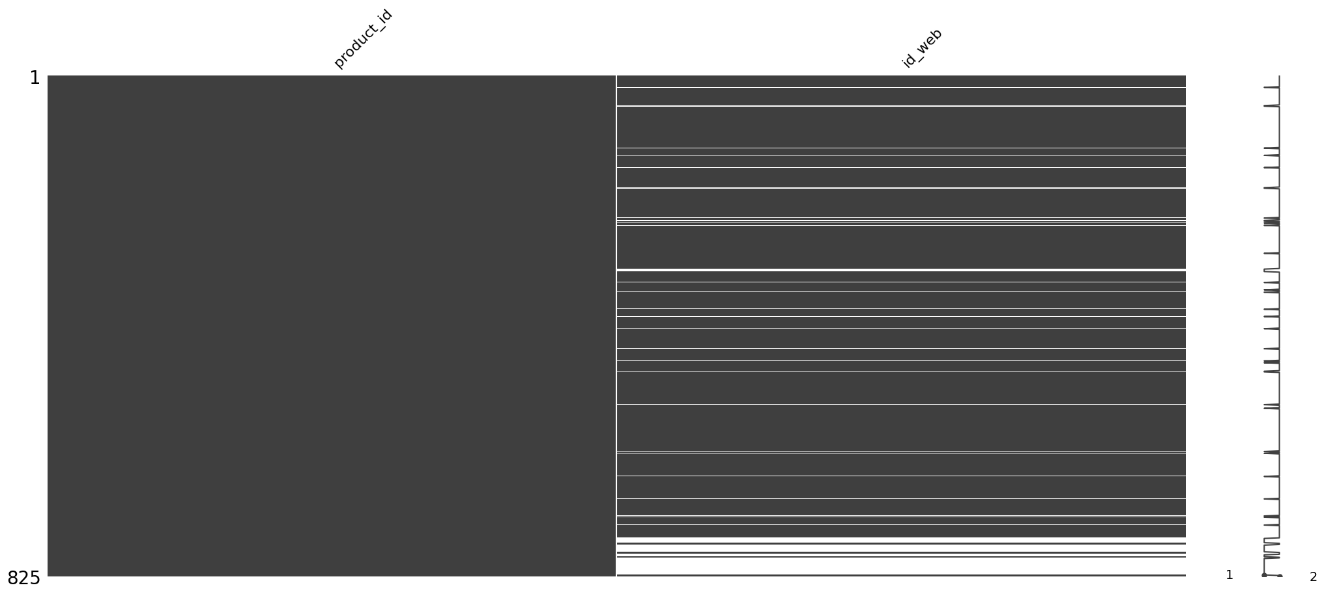
Les liaisons
Dimensions :
825 lignes et 2 colonnes
Unicité de la clé « product_id »
Aucune valeur manquante dans la variable « product_id »
91 NaN dans la variable « id_web » du CMS

Slide 10
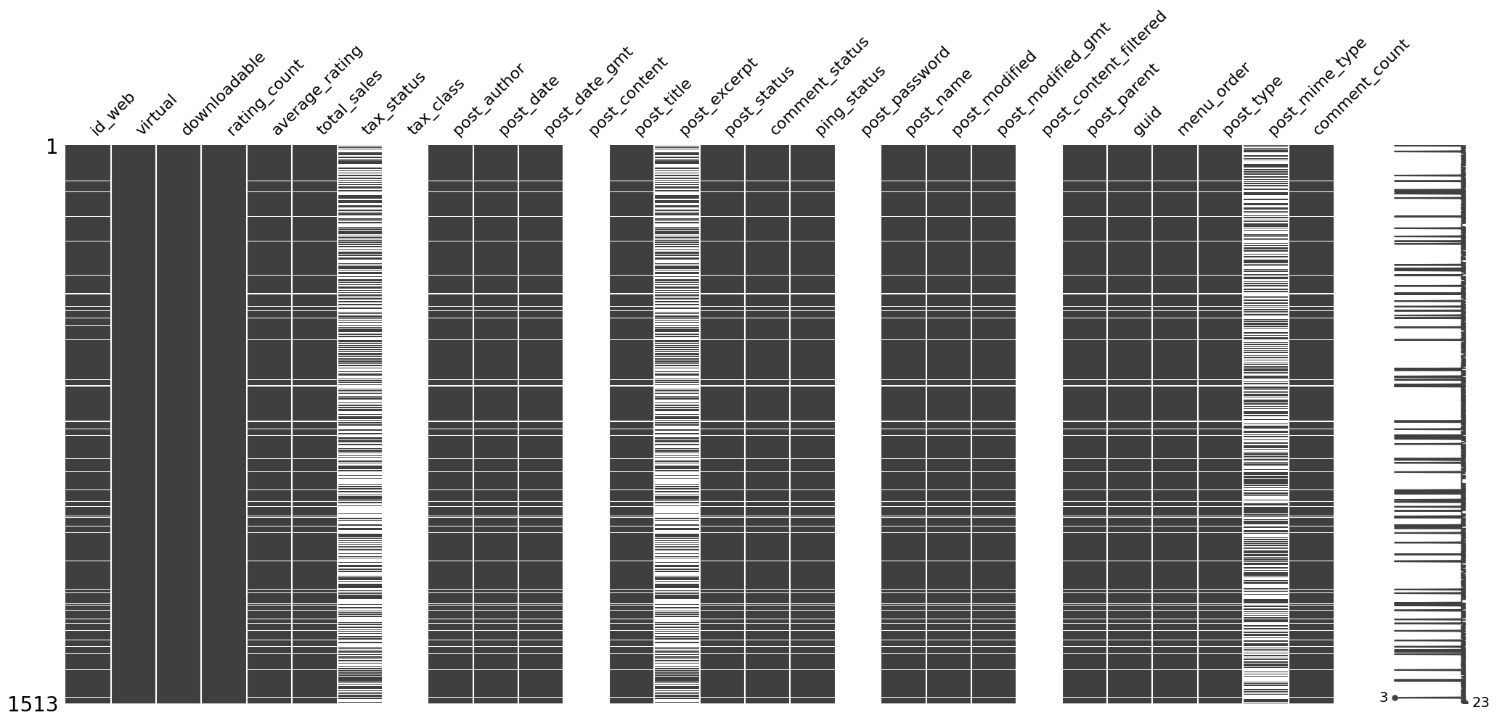
Le CMS
Dimensions :
1513 lignes et 28 colonnes
1513 doublons
Colonnes vides
Chaînes de caractères dans la clé

Slide 11
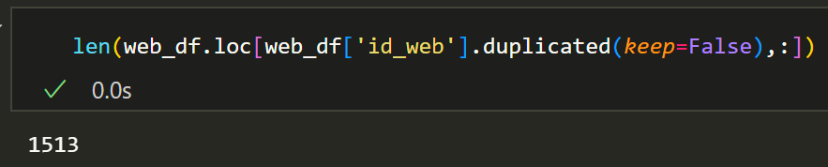
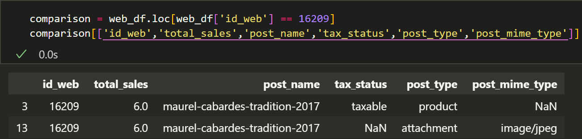
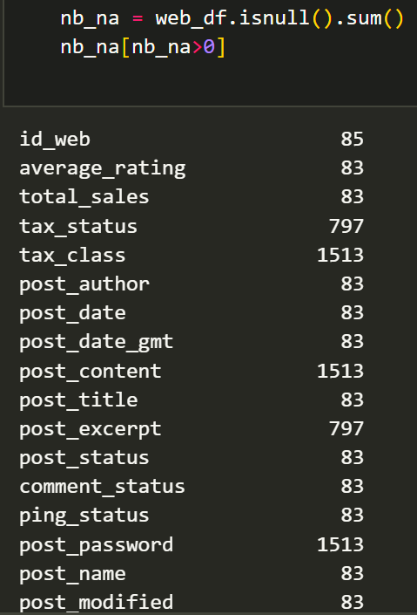
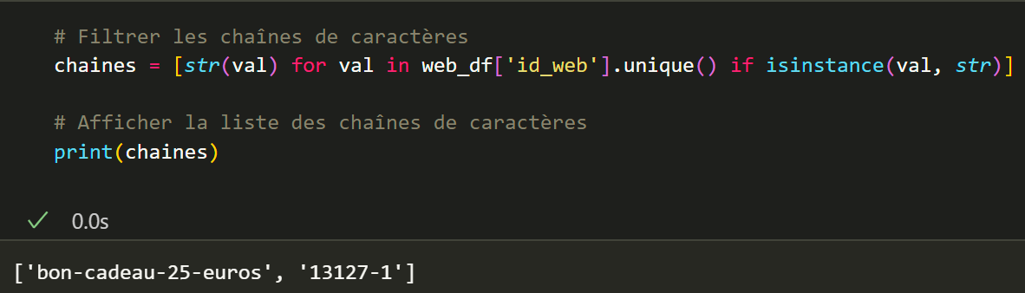

Incohérences
1513 doublons
Chaque « image/jpeg » a une clé identique à son produit
Les données des images font redondances avec les données du produit
85 valeurs manquantes dans la clé avant filtrage
Colonnes vides
Chaînes de caractères dans la clé primaire « id_web »
Nom de la clé primaire « sku » qui ne correspond pas à sa clé étrangère dans le fichier « Liaisons »

Slide 12
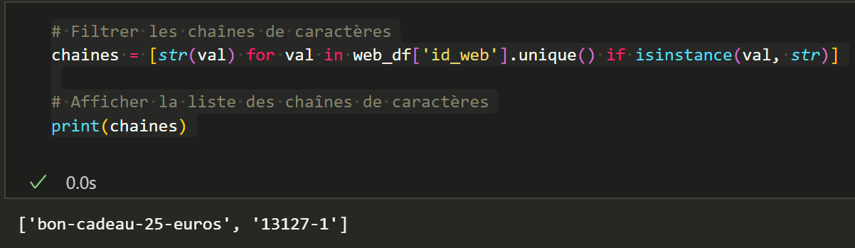
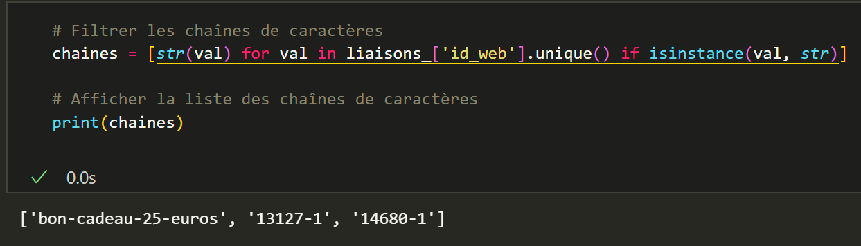
Vérification des valeurs
Valeurs communes aux tables liaisons et CMS

Slide 13
Nettoyage des données

Slide 14
Process de nettoyage
Filtrer sur le « post_type » pour ne conserver que les « Product »
Suppression des 5 colonnes vides
Suppression des 2 NaN dans la clé primaire « id_web » avec la méthode .dropna(subset=[‘id_web’])
=> (Une clé primaire DOIT être unique et non nulle)

Slide 15
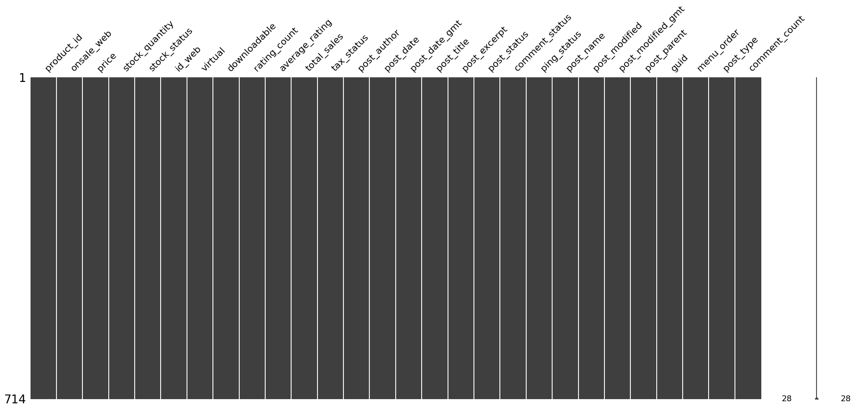
Relier les exports ERP et CMS
Jointure interne sur les clés « product_id » et « id_web »
Les exports sont reliés
Le dataframe est uni et propre
Nous obtenons 714 correspondances et 28 lignes

Slide 16
Calcul du chiffre d’affaires
Key Performance Indicator

Slide 17
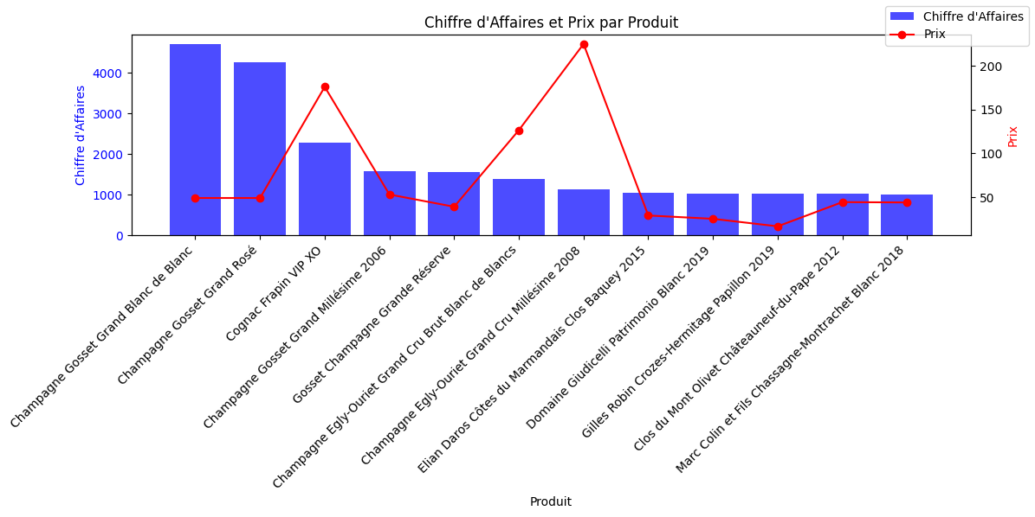
KPI : Le Chiffre d’affaires
Chiffres d’affaires total est de 70 568,60 EUR entre 2018 et 2020
Les champagnes Gosset Grand Blanc et Grand Rosé représentent la part la plus importante du CA total, soit +12%

Slide 18
Le prix des produits
Analyse univariée

Slide 19
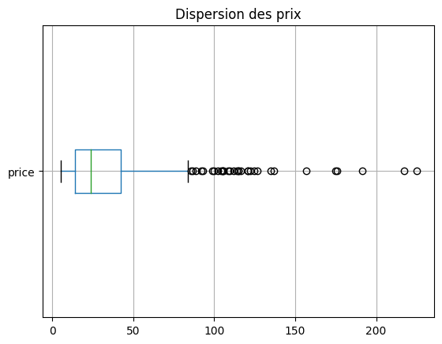
Dispersion des prix
Moustache inférieure : de 5,20 à 14,10 EUR
Moustache supérieure : de 42,18 à 84,10 EUR
84 EUR représente le seuil de l’écart interquartile
32 Outliers

Slide 20
Outliers
Pour observer les valeurs extrêmes, nous avons utilisé 2 méthodes :
l'écart Interquartile
Z-score

Slide 21
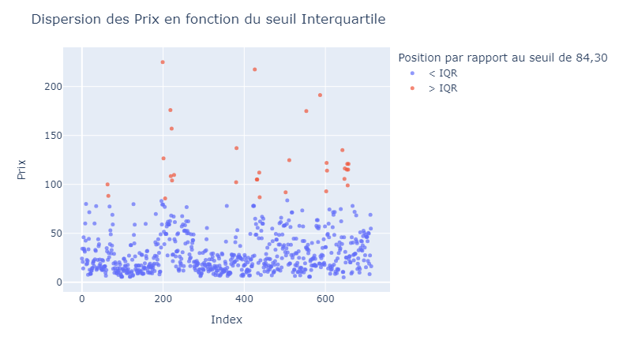
Méthode Interquartile

Slide 22
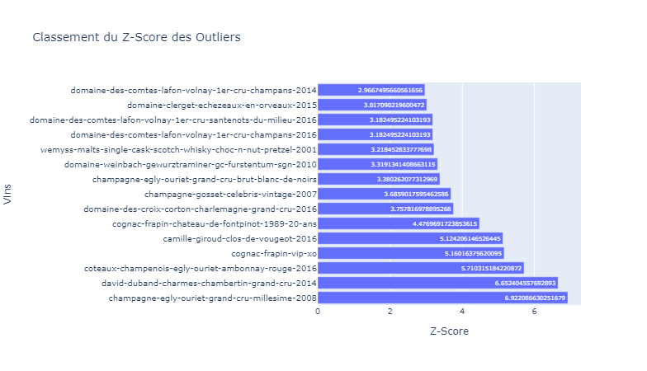
Méthode Z-Score
Cela donne une idée de la distance de chaque valeur par rapport à la moyenne en termes d'écart-type. Un Z-score positif entre 2 et 7 indique que la valeur est loin de la moyenne, ce qui peut indiquer une valeur atypique

Slide 23
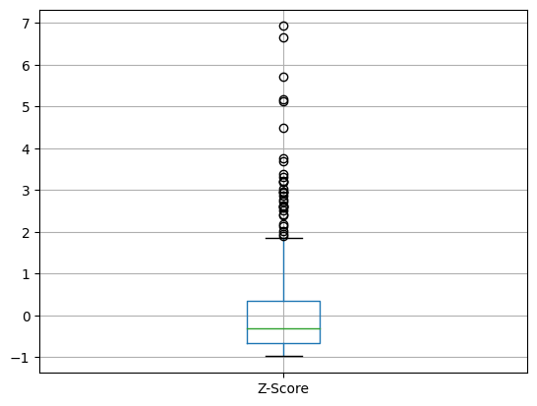
Boxplot du Z-Score
Déterminer le seuil à partir duquel est considéré un outlier

Slide 24
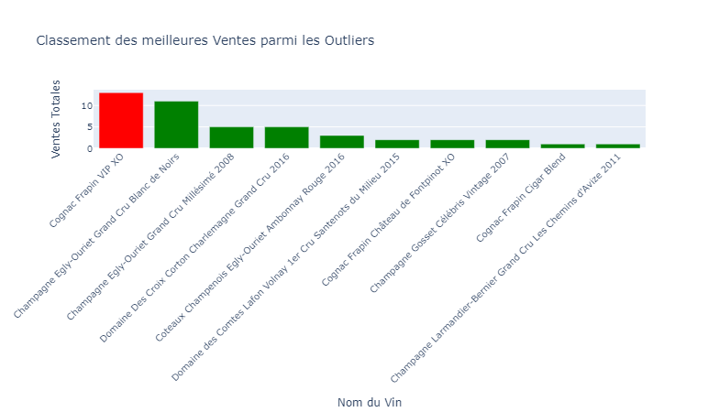
Analyse complémentaire : Vins de prestiges

Slide 25

Conclusion
Les outliers sont le résultat de fortes variations naturelles des prix entre des vins ordinaires et des vins de prestiges
L’ERP est relié au site des ventes en ligne
La gestion des stocks est facilitée
Visibilité des ventes sur le web accessible à tous les services

Slide 26
Observations du souteneur
Effectuer un WordCloud sur les outliers pour montrer que les valeurs atypiques sont souvent des grands crus ou millésime
Effectuer une analyse sur les outliers où il n’y a pas de ventes pour vérifier s’il n’y a pas d’erreur sur les prix
Effectuer le pourcentage des ventes des outliers sur le CA total
Pourquoi pas utiliser un modèle de machine Learning : Isolation Forest ???

